Slide 1
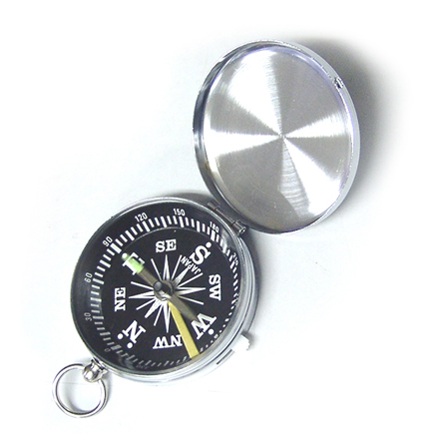
파닉스. 초등. 중등. 고등
영어교육의 리더
보아스가 확실하게
끌어줍니다.
보아스
영어학원
Academic Programs
• Speaking • Grammar • Writing• Reading
• Listening • Vocabulary • Weekly test
• Monthly Test • Promotion Test
• 3개월 1회 영어 Presentation (PT발표)
• 월 1회 과목별 Contest 개최. 영자신문수업
Speaking test | Writing test | Words test
Dictation test | Best Model | Reading test
Academic exam | Improved achievement
호주경영학과(원장), 서울여대, 단국대,계명대,순천향대 등 모의
고사 고등 전문 강사진들, 중등강사진들 ,초등 강사진들
절대평가 고등 등급별 성취율 100% (최소정예 과외 식 수업)
모의고사 완전분석 및 변형문제완벽대비(내신수행관리철저)
집중훈련 모의고사 대비: 중등 .고등 (내신.수능 )
영자신문(TOEFl), 모의고사(내신,수능),독해심화, 모의심화(고등준비용)
2019년 중간고사 (중등 전체평균 94.55점 성취율100% 완성)
(중2 : 92.15점, 중3: 96.95점)
체계적인 고등내신 & 수능 대비: 수능포인트 수업성취율 (1,2등급)
(고등모의고사 (천고, 천여고, 월봉고, 쌍용고, 불당고, 신당고 , 외 고등학교들)
초등 단계별 4가지 영역수업: 초등프렌차이즈 E- books 수업
파닉스:1타임159,200,182.400(2타임월수금).273.600(매일2타임)
홈페이지참조 클릭: Naver :보아스 영어학원 클릭
보아스 영어학원
565-0535 불당 호반A 맞은편

